Slide 1


RENCANA KERJA DAN AGENDA PRIORITAS PELAKSANAAN
REFORMASI BIROKRASI
TAHUN 2019 DAN
PROGRESS REPORT RB 2018
DITJEN BINA ADMINISTRASI KEWILAYAHAN
KEMENTERIAN DALAM NEGERI

Slide 2
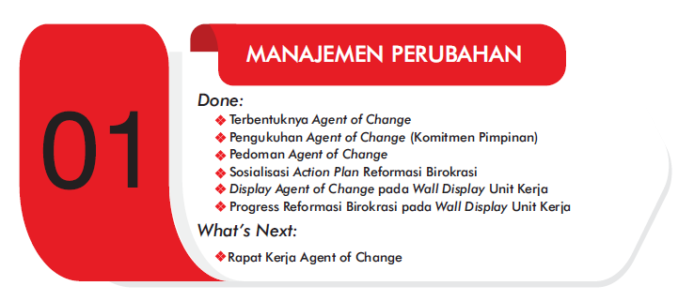
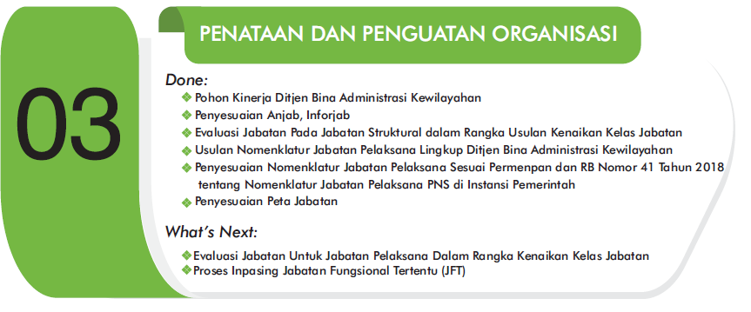
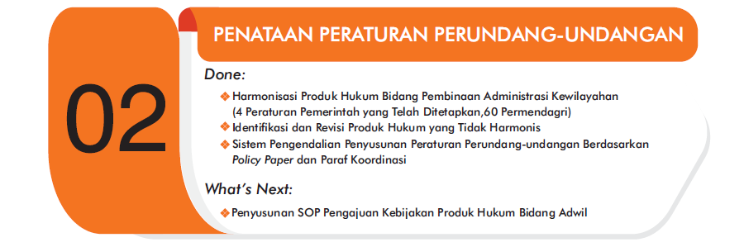
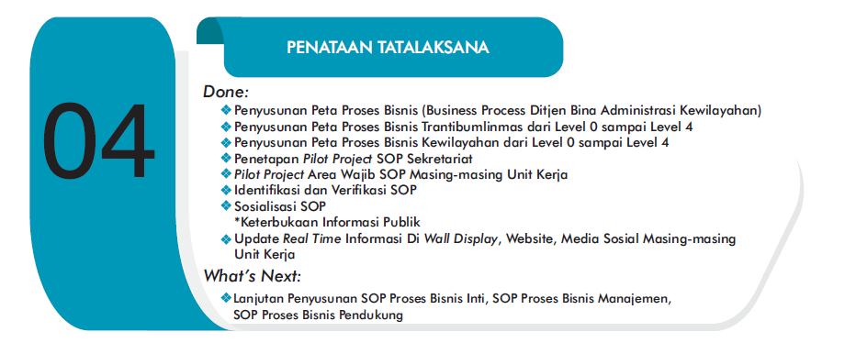
PROGRESS REPORT PELAKSANAAN Rb ditjen bina adwil

Slide 3
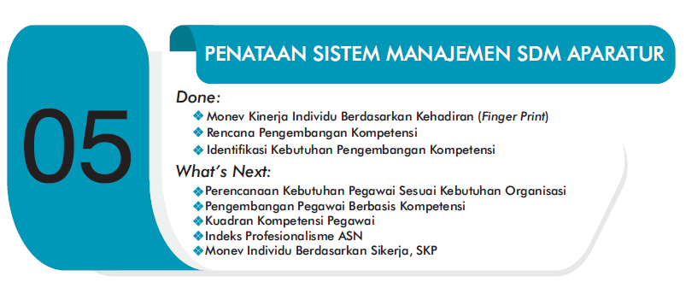
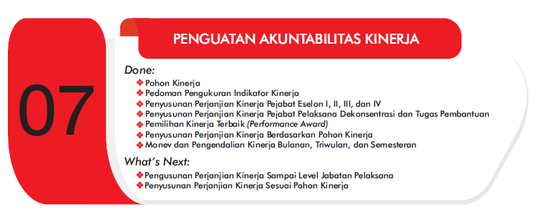
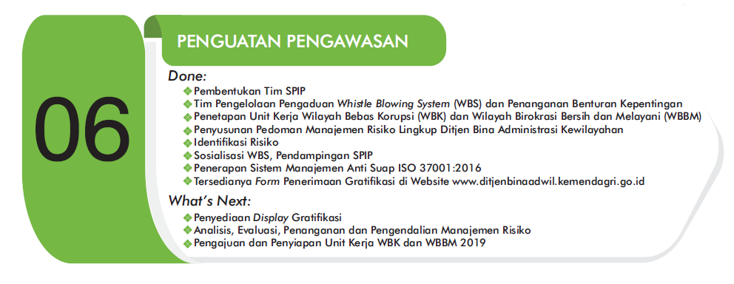
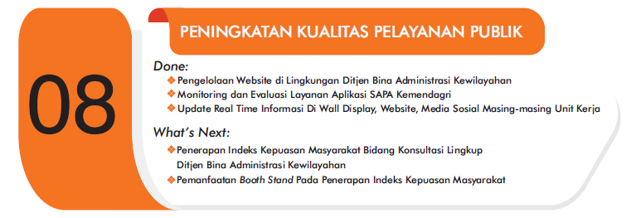
lanjutan

Slide 4
CAPAIAN REFORMASI BIROKRASI DITJEN BINA ADMINISTRASI KEWILAYAHAN Tahun 2018
A | KOMPONEN PENGUNGKIT
 |  | AREA PERUBAHAN | TARGET | CAPAIAN | INDIKATOR | BOBOT | HASIL
 | 1 | Manajemen Perubahan | 5% | 50% | Tim Reformasi Birokrasi | 1% | 1,0%
 |  |  |  |  | Road Map Reformasi Birokrasi | 1% | 1,0%
 |  |  |  |  | Pemantauan dan Evaluasi Reformasi Birokrasi | 2% | 1,0%
 |  |  |  |  | Perubahan pola pikir dan budaya kinerja | 1% | 1,0%
 | 2 | Penataan Peraturan Perundang-undangan | 5% | 5,0% | Harmonisasi | 2,5% | 2,5%
 |  |  |  |  | Sistem pengendalian dalam penyusunan peraturan perundang-undangan | 2,5% | 2,5%
 | 3 | Penataan dan Penguatan Organisasi | 6% | 6,0% | Evaluasi | 3% | 3,0%
 |  |  |  |  | Penataan | 3% | 2%
 | 4 | Penataan Tatalaksana | 5% | 4,0% | Proses bisnis dan prosedur operasional tetap (SOP) kegiatan utama | 1,5% | 1,5%
 |  |  |  |  | E-Government | 2% | 1%
 |  |  |  |  | Keterbukaan Informasi Publik | 1,5% | 1,5%
 | 5 | Penataan Sistem Manajemen SDM | 15% | 7,5% | Perencanaan kebutuhan pegawai sesuai dengan kebutuhan organisasi | 1% | 1,0%
 |  |  |  |  | Proses penerimaan pegawai transparan, objektif, akuntabel dan bebas KKN | 2% | 2%
 |  |  |  |  | Pengembangan pegawai berbasis kompetensi | 1% | 0,5%
 |  |  |  |  | Promosi jabatan dilakukan secara terbuka | 6%
 |  |  |  |  | Penetapan kinerja individu | 2% | 1%
 |  |  |  |  | Penegakan aturan disiplin/kode etik/kode perilaku pegawai | 1% | 1,0%
 |  |  |  |  | Pelaksanaan evaluasi jabatan | 1% | 1%
 |  |  |  |  | Sistem Informasi Kepegawaian | 1% | 1,0%
 | 6 | Penguatan Akuntabilitas Kinerja | 6% | 6,0% | Keterlibatan pimpinan | 2% | 2,0%
 |  |  |  |  | Pengelolaan Akuntabilitas Kinerja | 4% | 4,0%
 | 7 | Penguatan Pengawasan | 12% | 10% | Gratifikasi | 1,5% | 1.5%
 |  |  |  |  | Penerapan SPIP | 1,5% | 1,5%
 |  |  |  |  | Pengaduan Masyarakat | 2% | 2%
 |  |  |  |  | Whistle-Blowing System | 1,5% | 1.5%
 |  |  |  |  | Penanganan Benturan Kepentingan | 1,5% | 1,5%
 |  |  |  |  | Pembangunan Zona Integritas | 2,5% | 2,5%
 |  |  |  |  | Aparat Pengawasan Intern Pemerintah (APIP) | 1,5% | 1,5%
 | 8 | Peningkatan Kualitas Pelayanan Publik | 6% | 3,5% | Standar Pelayanan | 1% | 1,0%
 |  |  |  |  | Budaya Pelayanan Prima | 1%
 |  |  |  |  | Pengelolaan Pengaduan | 1,5% | 1,5%
 |  |  |  |  | Penilaian kepuasan terhadap pelayanan | 1,5%
 |  |  |  |  | Pemanfaatan Teknologi Informasi | 1% | 1,0%
 | TOTAL |  | 60% | 47% | TOTAL | 60% | 47%
B | KOMPONEN HASIL
 | 1 | Peningkatan Kapasitas dan Akuntabilitas Kinerja Organisasi | 20% |  | Nilai Akuntabilitas Kinerja | 14,0%
 |  |  |  |  | Nilai Kapasitas Organisasi (Survei Internal) | 6,0%
 | 2 | Pemerintah yang Bersih dan Bebas dari KKN | 10% |  | Nilai Persepsi Korupsi (Survei Eksternal) | 7,0%
 |  |  |  |  | Opini BPK | 3,0%
 | 3 | Peningkatan Kualitas Pelayanan Publik | 10% |  | Nilai Persepsi Kualitas Pelayanan (Survei Eksternal) | 10,0%
 | TOTAL |  | 40%

Slide 5
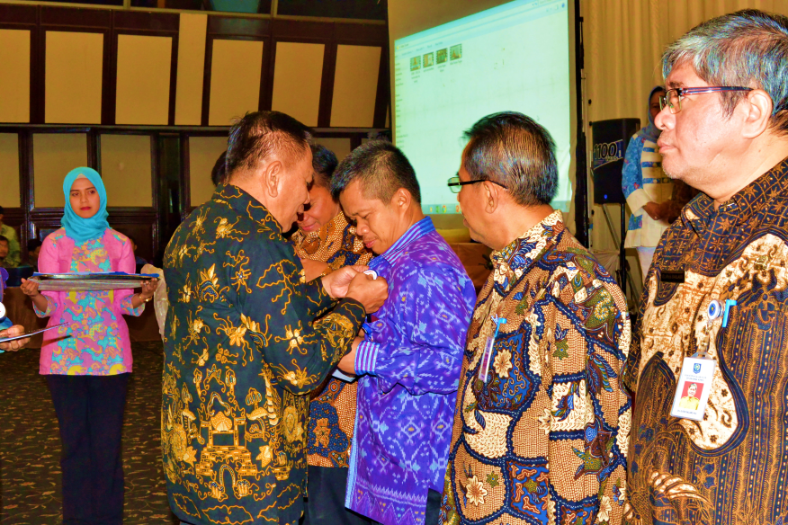
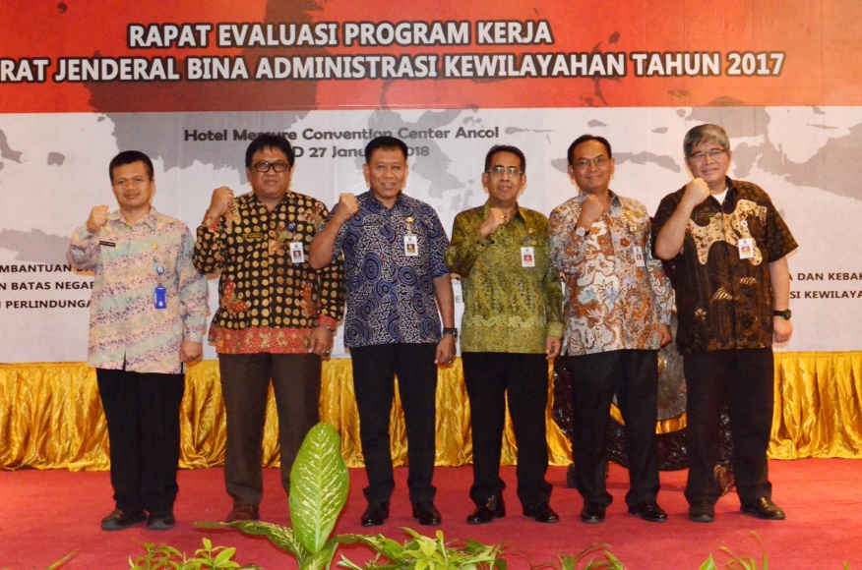

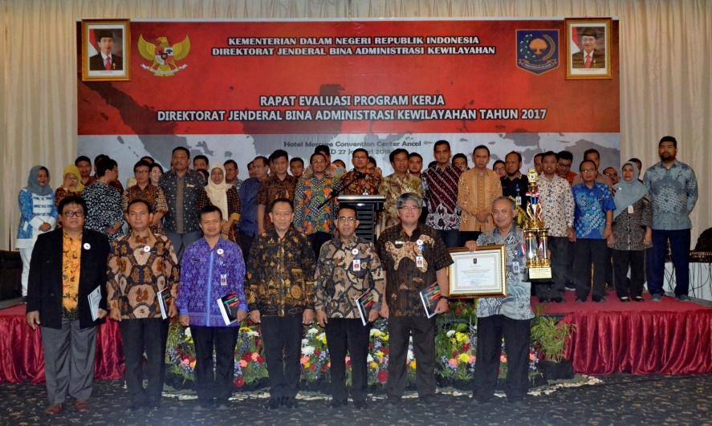
PROGRAM
MANAJEMEN PERUBAHAN
TIM REFORMASI BIROKRASI DITJEN BINA ADMINISTRASI KEWILAYAHAN
PELANTIKAN TIM AGEN PERUBAHAN (Agent Of Change) DITANDAI DENGAN PENYEMATAN PIN TIM AGEN PERUBAHAN
PEDOMAN AGEN PERUBAHAN (Agent Of Change)
BUDAYA KERJA DITJEN BINA ADMINISTRASI KEWILAYAHAN
EVALUASI PELAKSANAAN REFORMASI BIROKRASI DITJEN BINA ADMINISTRASI KEWILAYAHAN
PEDOMAN MANAJEMEN RISIKO
DISPLAY PROGRES KINERJA DAN PROGRES REFORMASI BIROKRASI PADA WALLDISPLAY DITJEN BINA ADWIL
DISPLAY TIM AGEN PERUBAHAN DITJEN BINA ADWIL PADA WALLDISPLAY LT.2 s.d LT.7

Slide 6
Pedoman agen perubahan
(Agent Of Change)
KRITERIA AGEN PERUBAHAN (Agent Of Change)
  Langsung menangani dokumen reformasi birokrasi
  Cakupan tugas dan fungsinya lebih luas baik yang bersifat internal maupun eksternal
  Jenjang pengkaderan sesuai penggolongan tidak terlalu jauh
  Mampu memberikan motivasi dan inovasi
  Mampu memberikan keteladanan dan integritas
TUGAS AGEN PERUBAHAN (Agent Of Change)
  Katalis; Berperan untuk meyakinkan pegawai yang ada di lingkungan kerjanya tentang pentingnya perubahan menuju kondisi yang lebih baik.
  Pemberi Solusi; Berperan sebagai pemberi alternatif solusi kepada pegawai di lingkungan kerjanya.
  Penggerak perubahan; Bertugas mendorong dan menggerakkan pegawai untuk ikut berpartisipasi dalam perubahan menuju kearah unit kerja yang lebih baik.
  Mediator; Berperan untuk membantu melancarkan proses perubahan, terutama menyelesaikan masalah yang muncul di dalam pelaksanaan reformasi birokrasi dan membina hubungan antara pihak-pihak yang ada di dalam (internal) dan pihak di luar (eksternal) terkait.
  Penghubung sumber daya; Berperan sebagai penghubung antara pegawai yang ada dilingkungan Ditjen Bina Administrasi Kewilayahan.

Slide 7

WHAT’S THE NEXT IN 2019?
2. RAPAT KERJA AGENT PERUBAHAN
DITJEN BINA ADMINISTRASI KEWILAYAHAN
PEMBENTUKAN 6 KEPMENDAGRI PENUNJANG PELAKSANAAN RB
DITJEN BINA ADWIL
Kepmendagri Nomor 061-042 Tahun 2019 tentang Pembnetukan Tim SPIP Ditjen Bina Administrasi Kewilayan, Tanggal 2 Januari 2019
Kepmendagri Nomor 061-046 Tahun 2019 tentang Pembentukan Tim Agen Perubahan Ditjen Bina Administrasi Kewilayahan, Tanggal 2 Januari 2019
Kepmendagri Nomor 061-047 Tahun 2019 tentang Pembentukan Tim Audit Internal SMAP Ditjen Bina Administrasi Kewilayahan, Tanggal 2 Januari 2019
Kepmendagri Nomor 061-048 Tahun 2019 tentang Pembentukan Tim Anjab dan Evjab Jabatan Struktural dan Jabatan Pelaksana Ditjen Bina Administrasi Kewilayan, Tanggal 2 Januari 2019
Kepmendagri Nomor 061-049 Tahun 2019 tentang Pembentukan Tim Reformasi Birokrasi Ditjen Bina Administrasi Kewilayahan, Tanggal 2 Januari 2019
Rapat Kerja Tim Agen Perubahan dimaksudkan untuk menyatukan visi para Agent of Change Ditjen Bina Adminstrasi Kewilayahan dalam mendukung percepatan RB dan menyusun rangkaian kegiatan RB Ditjen Bina Adminsitrasi Kewilayahan
3. SOSIALISASI REFORMASI BIROKRASI
Sosialisasi RB Ditjen Bina Administrasi Kewilayahan dilaksanakan dua kali dalam setahun yakni Sosialisasi Program Kerja RB dan Sosialisasi hasil capaian RB

Slide 8
PROGRAM
Penataan Peraturan Perundang-undangan
HARMONISASI BIDANG PEMBINAAN ADMINISTRASI KEWILAYAHAN
SINKRONISASI DAN PEMETAAN PRODUK HUKUM TAHUN 2015-2019 BIDANG PEMBINAAN ADMINISTRASI KEWILAYAHAN
STANDAR OPERASIONAL PROSEDUR (SOP) PENGAJUAN KEBIJAKAN PRODUK HUKUM BIDANG PEMBINAAN ADMINISTRASI KEWILAYAHAN
DIREKTORAT DEKON
Peraturan Pemerintah Nomor 17 Tahun 2018 Tentang Kecamatan
Peraturan Pemerintah Nomor 28 Tahun 2018 Tentang Kerja Sama Antar Daerah
Peraturan Pemerintah Nomor 33 Tahun 2018 Tentang Pelaksanaan Tugas dan Wewenang Gubernur sebagai Wakil Pemerintah Pusat di Daerah

Slide 9
LANJUTAN
DIT. SATPOL PP DAN LINMAS
Revisi Permendagri No.60 Tahun 2012 Tentang Pedoman Penetapan Jumlah Polisi Pamong Praja
Revisi Peraturan Bersama Menteri Dalam Negeri Dan BKN No. 34 Tahun 2015 Dan No.9 Tahun 2015
Permendagri Tentang Kode Etik Dan Etika Profesi Satuan Polisi Pamong Praja
Permendagri Tentang SOP Satuan Polisi Pamong Praja
Permendagri Tentang Sarana Dan Prasarana Dan Standar Perlengkapan Satuan Satuan Polisi Pamong Praja
Pedoman Penyusunan SPM Bagi Satpol PP Pengganti Permendagri Nomor 69 Tahun 2012 Tentang Perubahan Permendagri 62 Tahun 2008 Tentang SPM Bidang Pemerintahan Dalam Negeri
Permendagri Tentang Pedoman Pakaian Seragam/Dinas, Atribut, Perlengkapan Dan Peralatan Operasional Aparatur Dan Satlinmas
Revisi Permendagri Nomor 84 Tahun 2014 Tentang Penyelenggaraan Perlindungan Masyarakat
Permendagri Tentang Penyidik Pegawai Negri Sipil Di Lingkungan Pemerintahan Daerah
Permendagri Pelaksanaan Ketentraman Dan Ketertiban Umum
Permendagri Tentang Sistem Informasi Pelaporan
Peraturan Pemerintah Nomor 2 Tahun 2018 Tentang Standar Pelayanan Minimal
Permendagri Tentang Jabatan Fungsional Polisi Pamong Praja

Slide 10
LANJUTAN
DIT. TOPOBAD
Permendagri Tentang Kode Dan Data Wilayah Administrasi Pemerintahan (2 Permendagri)
Rumusan Kebijakan Tentang Batas Daerah (30 Rumusan)
DIT. MPBK
Permendagri Tentang Petunjuk Teknis Pemenuhan Jenis Dan Pencapaian Mutu Standar Pelayanan Minimal Bidang Penanggulangan Bencana Dan Kebakaran Daerah Kabupaten/Kota
Permendagri Tentang Pedoman Standarisasi Sarana Dan Prasarana Pemadam Kebakaran
DIT. WASKOBAN
Permendagri Tentang Pedoman Dan Standar Pelayanan Perkotaan
Permendagri Tentang Kerjasama Pengelolaan Perkotaan
Rumusan SPP Dalam Mendukung Penyelenggaraan Perkotaan Berkelanjutan

Slide 11
WHAT’S THE NEXT IN 2019?
SOP Pengajuan Produk Hukum
Penysunan SOP Pengajuan Kebijakan Produk Hukum Bidang Adwil

Slide 12
PROGRAM
Penataan dan Penguatan Organisasi
PEMETAAN ISU STRATEGIS DAN TUGAS DAN FUNGSI DITJEN BINA ADMINISTRASI KEWILAYAHAN
ANALISIS JABATAN DALAM RANGKA PEMETAAN ISU STRATEGIS DAN TUGAS FUNGSI DITJEN BINA ADMINISTRASI KEWILAYAHAN
PEMETAAN TUGAS DAN FUNGSI DITJEN BINA ADMINISTRASI KEWILAYAHAN
POHON KINERJA DITJEN BINA ADMINSITRASI KEWILAYAHAN

Slide 13
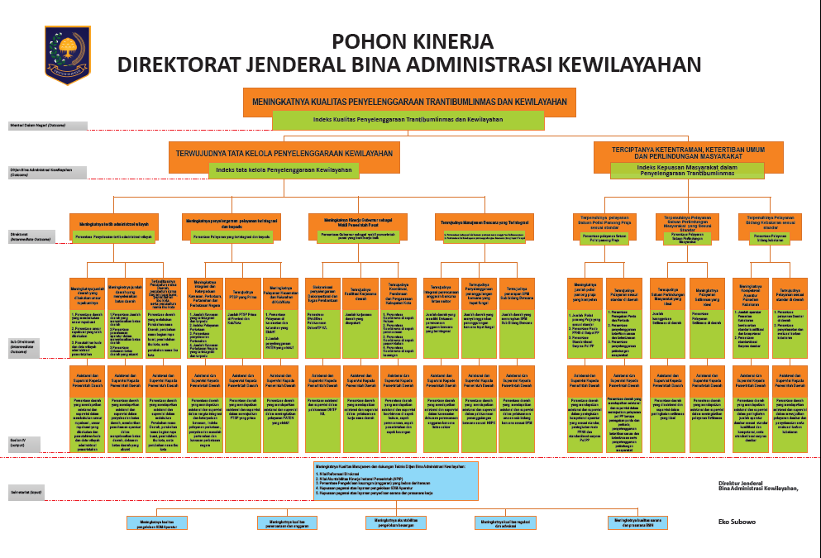

Slide 14
PROGRAM
Penataan Tatalaksana
PILOT PROJECT AREA WAJIB SOP PADA MASING MASING UNIT KERJA ES II
  Pembuatan Surat MDN kepada K/L terkait penyampaian Peraturan Menteri/Pimpinan Lembaga tentang Pelimpahan/ Penugasan dan Juklak dan Juknis DKTP K/L kepada Daerah
  Penanganan masalah/konflik pertanahan
  Pemberkasan Administrasi Pelaksanaan Pengusulan SKEP dan KTP Penyidik Pegawai Negeri Sipil (PPNS)
  Verifikasi kode dan data wilayah administrasi pemerintahan di seluruh Indonesia
  Penyusunan Laporan Pemantauan Bencana
  Penyusunan Permendagri Batas Antar Daerah
PENYUSUNAN PETA PROSES BISNIS DITJEN BINA ADWIL
PILOT PROJECT SOP SEKRETARIAT DITJEN BINA ADWIL TAHUN 2018
  Pembayaran Dan Pertanggungjawaban Kegiatan Dengan Mekanisme Uang Persediaan (UP)
  Pengajuan, Pertanggungjawaban Dan Pembayaran Kegiatan Dengan Mekanisme Langsung (LS) Bendahara
  Pengajuan, Pertanggungjawaban Dan Pembayaran Kegiatan Dengan Mekanisme Langsung (LS) Pihak Ketiga
SOSIALISASI DAN PELATIHAN PENYUSUNAN SOP
KETERBUKAAN INFORMASI PUBLIK
  Update Realtime Informasi Lingkup Ditjen Bina Adwil (Media Sosial, Press Releasse, Website, Wall Display)
  Pembentukan Tim Penyampaian Dan Pengendalian Informasi Di Media.

Slide 15
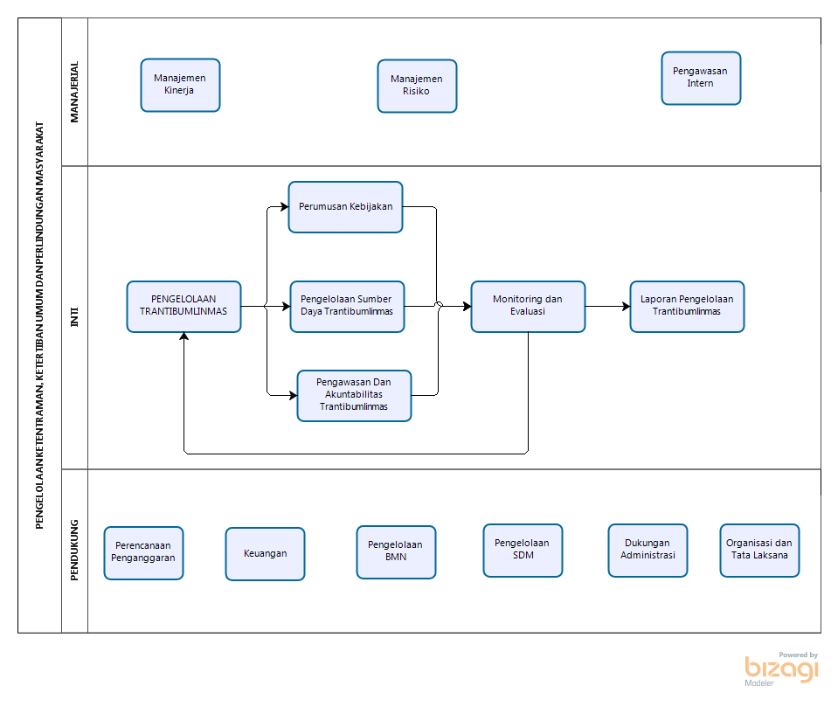
Proses bisnis ketentraman, ketertiban umum dan perlindungan masyarakat
OUTCOME: INDEKS PENYELENGGARAAN TRANTIBUMLINMAS

Slide 16
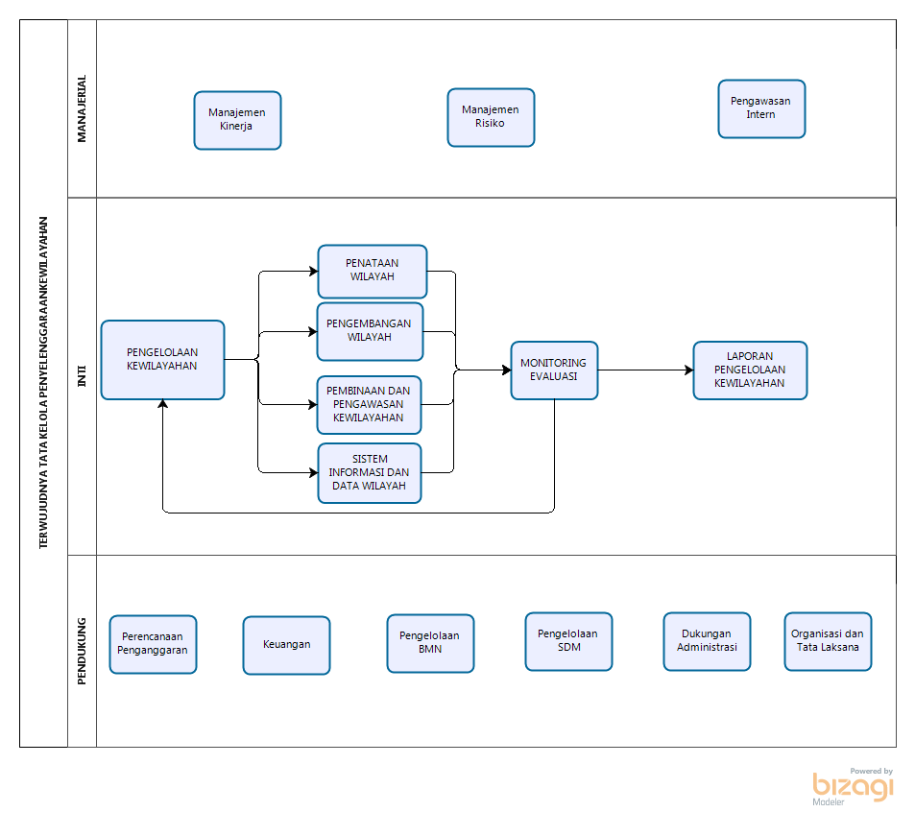
Proses bisnis
PENGELOLAAN KEWILAYAHAN
OUTCOME: INDEKS PENGELOLAAN KEWILAYAHAN

Slide 17
WHAT’S THE NEXT IN 2019?
PENYUSUNAN SOP PROSES BISNIS
SOP Proses Bisnis Inti
SOP Proses Bisnis Manajemen
SOP Proses Bisnis Pendukung

Slide 18
PROGRAM
Penataan Sistem Manajemen SDM
PILOT PROJECT IMPLEMENTASI PEMANFAATAN PEDOMAN STANDAR KOMPETENSI PEJABAT ES III & IV
PERENCANAAN KEBUTUHAN PEGAWAI SESUAI DENGAN KEBUTUHAN ORGANISASI
  PERHITUNGAN KEBUTUHAN PEGAWAI.
  PENYUSUNAN RENCANA REDISTRIBUSI PEGAWAI.
  PROYEKSI KEBUTUHAN 5 TAHUN.
  PERHITUNGAN FORMASI JABATAN YANG MENUNJANG KINERJA UTAMA.
PENGEMBANGAN PEGAWAI BERBASIS KOMPETENSI
  STANDAR KOMPETENSI JABATAN.
  IDENTIFIKASI KEBUTUHAN PENGEMBANGAN KOMPETENSI.
  RENCANA PENGEMBANGAN KOMPETENSI.
  MONITORING DAN EVALUASI PENGEMBANGAN PEGAWAI BERBASIS KOMPETENSI.
PENETAPAN KINERJA INDIVIDU
  PENERAPAN PENETAPAN KINERJA INDIVIDU MELALUI KUADRAN KOMPETENSI ASN DENGAN 4 VARIABEL (SKP, SIKERJA, FINGER PRINT DAN KUESIONER USER)
  PENGUKURAN KINERJA INDIVIDU DILAKUKAN SECARA PERIODIK.
  MONITORING DAN EVALUASI ATAS PENCAPAIAN KINERJA INDIVIDU (EVIDENCE BERUPA EVALUASI FINGER PRINT, SIKERJA DAN SKP)

Slide 19

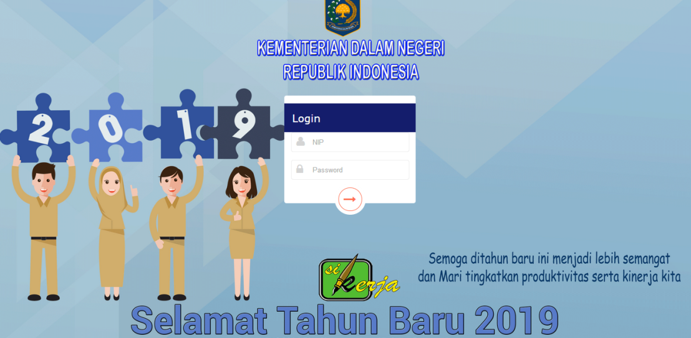
WHAT’S THE NEXT IN 2019?
Penataan Sistem Manajemen Aparatur
Perencanaan Kebutuhan Pegawai sesuai kebutuhan organisasi
Pengembangan Pegawai Berbasis Kompetensi
Kuadran Kompetensi Pegawai
Indeks Profesionalisme ASN
Monev Kinerja Individu berdasarkan Si Kerja
Pada 7 Januari 2019, Ditjen Bina Administrasi Kewilayahan telah melaksanakan proses Rekrutmen Tenaga Lepas lingkup Ditjen Bina Administrasi Kewilayah sebagai salah satu upaya pemenuhan tenaga dukung yang memilki kompetensi sesuai kebutuhan organisasi.

Slide 20
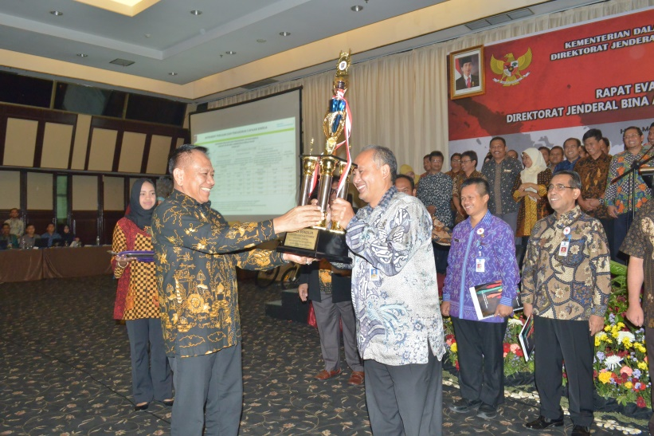

PROGRAM
Penguatan Akuntabilitas Kinerja
PENYUSUNAN PEDOMAN PENGUKURAN INDIKATOR KINERJA TAHUN 2018 SEBAGAI ALAT PENGENDALIAN DAN PENILAIAN TERHADAP PENCAPAIAN TARGET SESUAI PERJANJIAN KINERJA
MONITORING DAN EVALUASI PENGENDALIAN KINERJA DIREKTORAT JENDERAL BINA ADMINISTRASI KEWILAYAHAN SETIAP TRIWULAN
PEMILIHAN KINERJA AWARD LINGKUP DITJEN BINA ADMINISTRASI KEWILAYAHAN KEPADA DIREKTORAT YANG MEMILIKI KRITERIA KINERJA TERBAIK
Piagam Penghargaan
Diberikan Kepada :
DIREKTORAT TOPONIMI DAN BATAS DAERAH
ATAS PENCAPAIAN KINERJA TERBAIK
Pada Acara Rapat Evaluasi Program Kerja Tahun 2017
Direktorat Jenderal Bina Administrasi Kewilayahan
Hotel Mercure Convention Center Ancol – Jakarta , Tanggal 25 s/d 27 Januari 2018
Jakarta, 24 Januari 2018
DIREKTUR JENDERAL BINA ADMINISTRASI KEWILAYAHAN
EKO SUBOWO

Slide 21
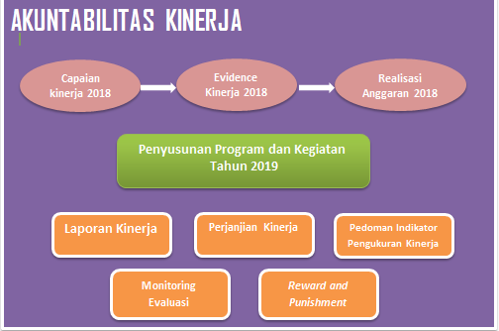
WHAT’S THE NEXT IN 2019?
PENYUSUNAN PERJANJIAN KINERJA
Penyusunan Perjanjian Kinerja sesuai Pohon Kinerja
Penyusunan Perjanjian Kinerja sampai level Jabatan Pelaksana

Slide 22
PROGRAM
Penguatan Pengawasan
PEMBENTUKAN TIM SPIP DITJEN BINA ADMINISTRASI KEWILAYAHAN
PEMBENTUKAN TIM WHISTLE-BLOWING SYSTEM (WBS) DAN BENTURAN KEPENTINGAN
PEMBINAAN PENGELOLAAN KEUANGAN TERHADAP SKPD DEKONSENTRASI DAN TUGAS PEMBANTUAN
PENYUSUNAN JUKLAK DEKONSENTRASI DAN TUGAS PEMBANTUAN DITJEN BINA ADMINISTRASI KEWILAYAHAN
STANDAR OPERASIONAL PROSEDUR (SOP) VERIFIKASI DAN KELENGKAPAN DOKUMEN PERTANGGUNG JAWABAN KEGIATAN
MELAKSANAKAN SOSIALISASI WHISTLE-BLOWING SYSTEM (WBS) DAN BENTURAN KEPENTINGAN DI LINGKUNGAN DITJEN BINA ADMINISTRASI KEWILAYAHAN
PEMBUATAN/PEMUTAHIRAN E MONEV PTSP

Slide 23

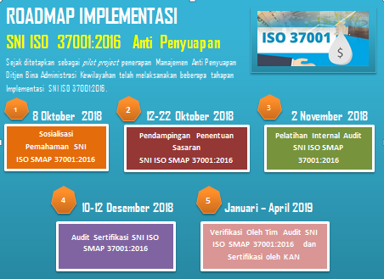
PENGUATAN PENGAWASAN DITJEN BINA ADMINISTRASI KEWILAYAHAN
PENGUATAN PENGAWASAN
Penyediaan Display Gratifikasi
Analisis, Evaluasi, Penanganan dan Pengendalian Manajemen Risiko
Pengajuan dan Penyiapan WBK dan WBBM 2019
Penerapan Sistem Manajemen Anti Suap ISO 37001:2016

Slide 24
PROSES SERTIFIKASI ISO 37001:2016 ANTI PENYUAPAN
Persiapan
Tahap persiapan penerapan SMAP sejalan dengan tujuan pelaksanaan identifikasi risiko. Pada tahap ini, akan dilakukan pengumpulan informasi terkait risiko yang ada pada setiap kegiatan di unit kerja
Pengembangan Sistem
Yang dimaksud dengan pengembangan sistem adalah salah tahapn analisis terhadap daftar risiko yang ada pada setiap unit kerja.
Implementasi SMAP
Pada tahap ini Ditjen Bina Administrasi telah menunjuk beberapa pejabat eselon III dan eselon IV yang memiliki komitmen dan integritas tinggi dalam mendukung pelaksanaan reformasi birokrasi untuk menjadi auditor internal SMAP Ditjen Bina Administrasi Kewilayahan. Adapun auditor akan bertugas untuk mengaudit pelaksanaan kegiatan lingkup Ditjen Bina Administrasi Kewilayahan. Hal yang diharapkan adalah untuk menumbuh kembangkan kesadaran terhadap risiko pekerjaan yang rentan dengan tindakan penyuapan
Audit Internal
Tahapan ini menjadi tahapan yang krusial karena Ditjen Bina Administrasi Kewilayahan melalui auditor yang telah ditetapkan harus melakukan audit internal pada unit organisasinya sendiri. Adapun audetee dalam tahap ini adalah para pimpinan unit kerja eselon II lingkup Ditjen Bina Administrasi Kewilayahan.
Sertifikasi SMAP
Tahapan akhir rangkaian penerapan SMAP Ditjen Bina Administrasi Kewilayahan adalah Sertifikasi SMAP. Adapun tahapan yang harus dilalui dalam proses sertifikasi antara lain pelaksanaan audit oleh tim sertifikasi dan perbaikan hasil audit untuk selanjutnya akan di daftarkan pada Badan sertifikasi Nasional.

Slide 25
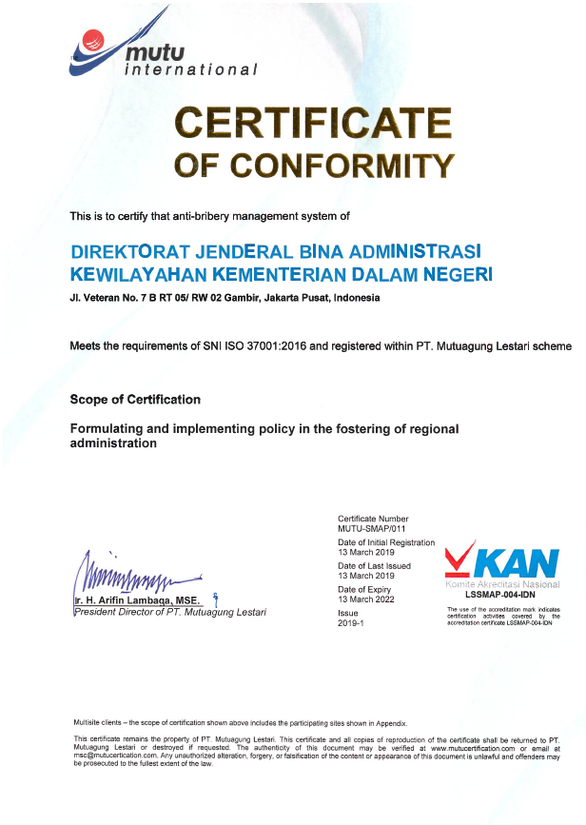
SERTIFIKAT SNI ISO 37001:2016
ANTI PENYUAPAN
DITJEN BINA ADMINISTRASI KEWILAYAHAN TELAH DISERTIFIKASI TERTANGGAL
13 MARET 2019

Slide 26

PENCANANGAN PEMBANGUNAN ZONA INTEGRITAS
Penunujukkan Unit Kerja ZI Kementerian Dalam Negeri
Menindaklanjuti Surat Sekretaris Jenderal Nomor 061/3109/SJ tanggal 16 Apri 2019, terkait penunjukkan Direktorat Toponimi dan Batas Daerah sebagai salah satu unit kerja yang akan dievaluasi internal,oleh Inspektorat Jenderal untuk selanjutnya diusulkan kepada Kementerian PAN dan RB untuk dievaluasi sebagai unit kerja WBK/WBBM.
Pengusulan Unit Kerja ZI Ke Kementerian PAN dan RB
Berdasarkan hasil evaluasi dan Surat Inspektorat Jenderal Nomor 700/805/IJ tanggal 17 Mei 2019, Direktorat Toponimi dan Batas Daerah merupakan salah satu unit kerja diajukan kepada Kementerian PAN dan RB sebagai pilot project mewakili Kementerian Dalam Negeri untuk selanjutnya mengikuti rangakaian tahapan penilaian pembangunan Zona Integritas menuju WBK/WBBM sebelum ditetapkan menjadi Wilayah Bebas Korupsi (WBK) dan Wilayah Bebas Bersih dan Melayani (WBBM) oleh Kementerian PAN dan RB, Ombudsman dan KPK.

Slide 27
PIAGAM PENCANANGAN PEMBANGUNAN ZONA INTEGRITAS
Sebagai bentuk komitmen pimpinan dalam mendukung terbentuknya Zona Integritas sebagai salah satu tujuan Reformasi Birokrasi dalam menciptakan penyelenggaraan pemerintahan yang bersih dari praktik KKN, Direktorat Jenderal Bina Administrasi Kewilayahan mencanangkan pembangunan Zona Integritas Kepada Direktorat Toponimi dan Batas Daerah sebagai salah satu perwakilan KDN untuk selanjutnya dilakukan penilaian oleh Kmeneterian PAN dan RB, Ombudsman dan KPK

Slide 28


SYARAT PREDIKAT ZI MENUJU WBK/WBBM
SYARAT | WBK | WBBM
Nilai Total | 75 | 85
Nilai Minimal Pengungkit | 40 | 48
Bobot nilai minimal per area pengungkit | 60% | 75%
Nilai komponen hasil “Terwujudnya Pemerintah yang Bersih dan Bebas KKN” minimal | 18,50 | 18,88
Nilai sub-komponen “Survei Persepsi Anti Korupsi” minimal | 13,5 (survey 3,60) | 13,88 (survey 3,70)
Nilai sub-komponen “Persentasi TLHP” minimal | 5,0 | 5,0
Nilai komponen hasil “Terwujudnya Peningkatan Kualitas Pelayanan Publik kepada Masyarakat” minimal | 15 (survey 3,00) | 17 (survey 3,40)

Slide 29





LEMBAR EVALUASI ZONA INTEGRITAS
Pembentukan Tim Kerja (Kepmendagri Nomor 356-022 Tahun 2019 tentang Pembentukan Tim Kerja Pembangunan Zona Integritas (ZI) Menuju Wilayah Bebas dari Korupsi (WBK) dan Wilayah Bebas Bersih melayani (WBBM) di irektorat Toponimi dan Batas Daerah
Dokumen Rencana Pembangunan Zona Integritas
Pemantauan dan Evaluasi WBK/WBBM
Perubahan Pola Pikir dan Budaya Kerja
Keterlibatan Pimpinan
Pengelolaan Akuntabilitas Kinerja
Akuntabilitas Kinerja
Manajemen Perubahan
Pengendalian Gratifikasi
Penerapan SPIP
Pengaduan Masyarakat
Whistle Blowing System
Penanganan Benturan Kepentingan
Pelaksanaan SOP Kegiatan Utama
E-office
Keterbukaan informasi publik
Tata Laksana
Pengawasan
Perencanaan kebutuhan pegawai berdasarkan kebutuhan organisasi
Pola Mutasi Internal
Pengembangan Pegawai berbasis kompetensi
Penetapan Kinerja Indivu
Penegakan aturan disiplin/kode etik/kode perilaku
Sistem Informasi Kepegawaian
Pemerintahan yang bersih dan bebas KKN:
Nilai Survey Persepsi Korupsi
Persentase TLHP
Terwujudnya Peningkatan Kualitas Pelayanan Publik kepada Masyarakat
1. Nilai Survey Kepuasan Pelayanan Masyarakat
Manajemen SDM
Hasil

Slide 30

HASIL PENILAIAN MANDIRI LKE PEMBANGUNAN ZONA INTEGRITAS MENUJU WBK/WBBM
DIREKTORAT TOPONIMI DAN BATAS DAERAH
TOTAL PENGUNGKIT (57%)
TOTAL HASIL
(36.68%)
TOTAL HASIL EVALUASI ZI
93.68%
Manajemen Perubahan (5)
Penataan Tata Laksana (5%)
Penataan Manajemen SDM (15%)
Penguatan Pengawasan (12.50%)
Penguatan Akuntabilitas Kinerja (10%)
Peningkatan Kualitas Pelayanan Publik (9.5%)
Pemerintah yang Bersih dan Bebas KKN
Nilai Persepsi Korupsi (Survey Eksternal) (14.18%) (SURVEY 3.78)
Persentase Penyelesaian TLHP (5)
Peningkatan Pelayanan Publik
Nilai Persepsi Kualitas Pelayanan Publik (Survey Eksternal) (17.50%) (SURVEY 3.5)
Berdasarkan hasil evaluasi mandiri Direktorat Toponimi dan Batas Daerah telah memenuhi persyaratan pembangunan unit kerja Zona Integritas menuju WBK/WBBM

Slide 31
PROGRAM
Peningkatan Kualitas Pelayanan Publik
PEMANFAATAN TEKNOLOGI INFORMASI DALAM LINGKUP ORGANISASI DITJEN BINA ADWIL (e-monev PTSP)
PENGELOLAAN WEBSITE DI LINGKUNGAN DITJEN BINA ADWIL www.ditjenbinaadwil.kemendagri.go.id
MAINTENANCE DAN PENGEMBANGAN SISTEM INFORMASI DAN JARINGAN DI LINGKUNGAN DITJEN BINA ADWIL (SOFTWARE DAN HARDWARE)
MONITORING DAN EVALUASI LAYANAN APLIKASI SAPA KEMENDAGRI
PEMANFAATAN LAYANAN VIDEO CONFERENCE DI LINGKUNGAN KEMENDAGRI
PEMANFAATAN BOOTH STAND DITJEN ADWIL UNTUK PENERAPAN IKM
UPDATE REALTIME INFORMASI LINGKUP DITJEN BINA ADWIL (MEDIA SOSIAL, PRESS RELEASSE, WEBSITE, WALL DISPLAY)
PEMBENTUKAN TIM PENYAMPAIAN DAN PENGENDALIAN INFORMASI DI MEDIA

Slide 32
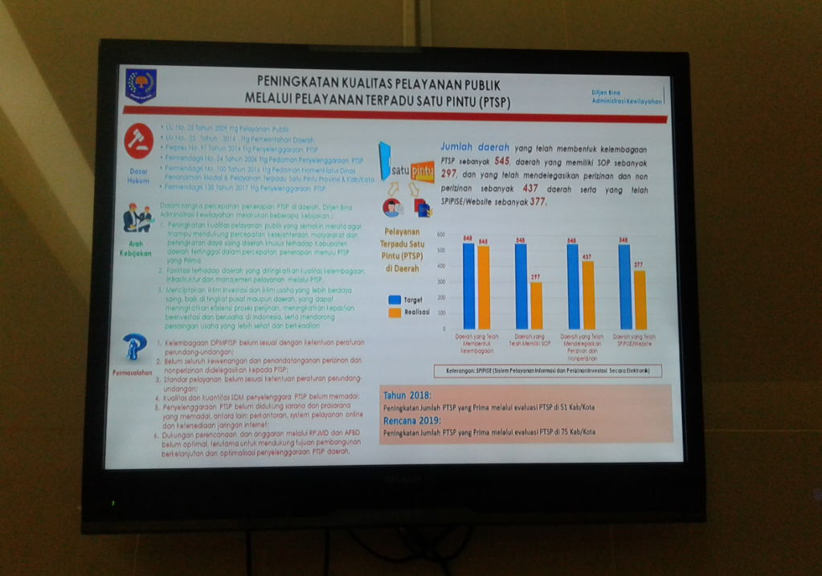
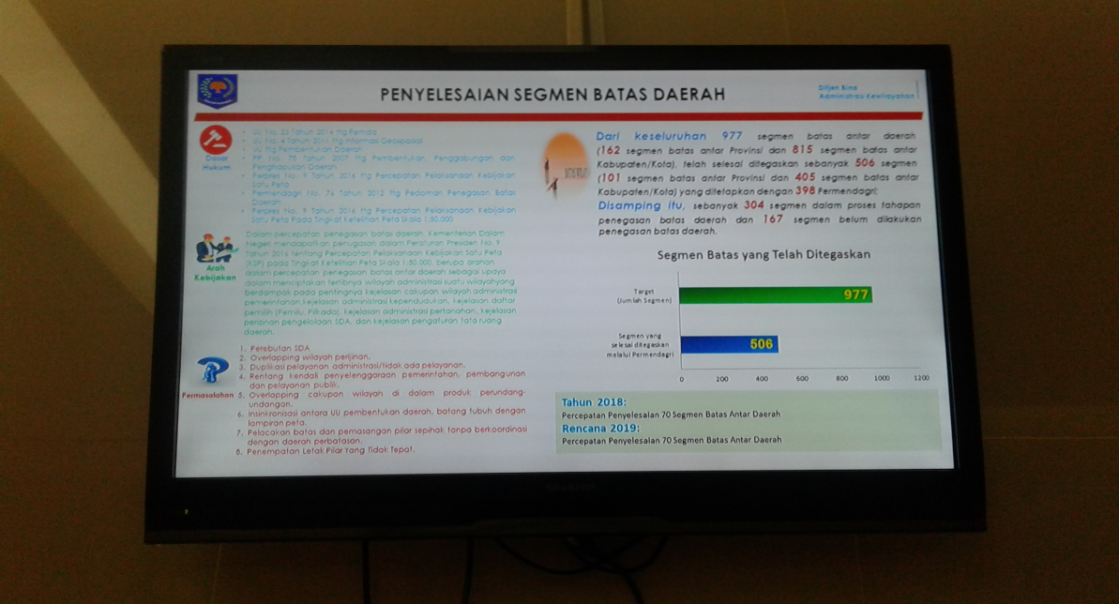

Walldisplay ditjen bina ADWIL
Ditjen Bina Administrasi Kewilayahan melalui Walldisplay memberikan informasi terhadap pelaksanaan kegiatan, update realtime, capaian kinerja serta realisasi anggaran pada setiap bulannya.

Slide 33
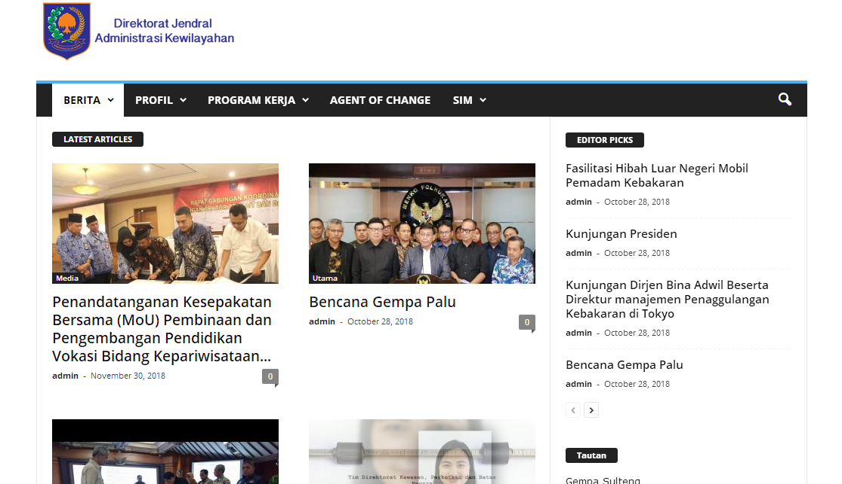
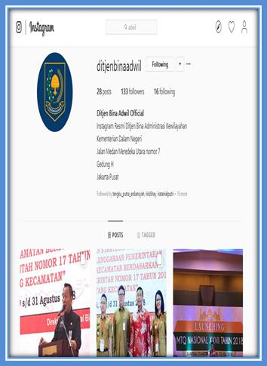
Website ditjen bina administrasi kewilayahan
Direktorat Jenderal Bina Administrasi Kewilayahan telah memiliki beberapa media sosial sebagai alat untuk menyampaikan informasi kepada publik antara lain website dan Instagram Ditjen Bina Adminstrasi Kewilayahan.
Website Ditjen Bina Administrasi Kewilayahan

